Slide 1





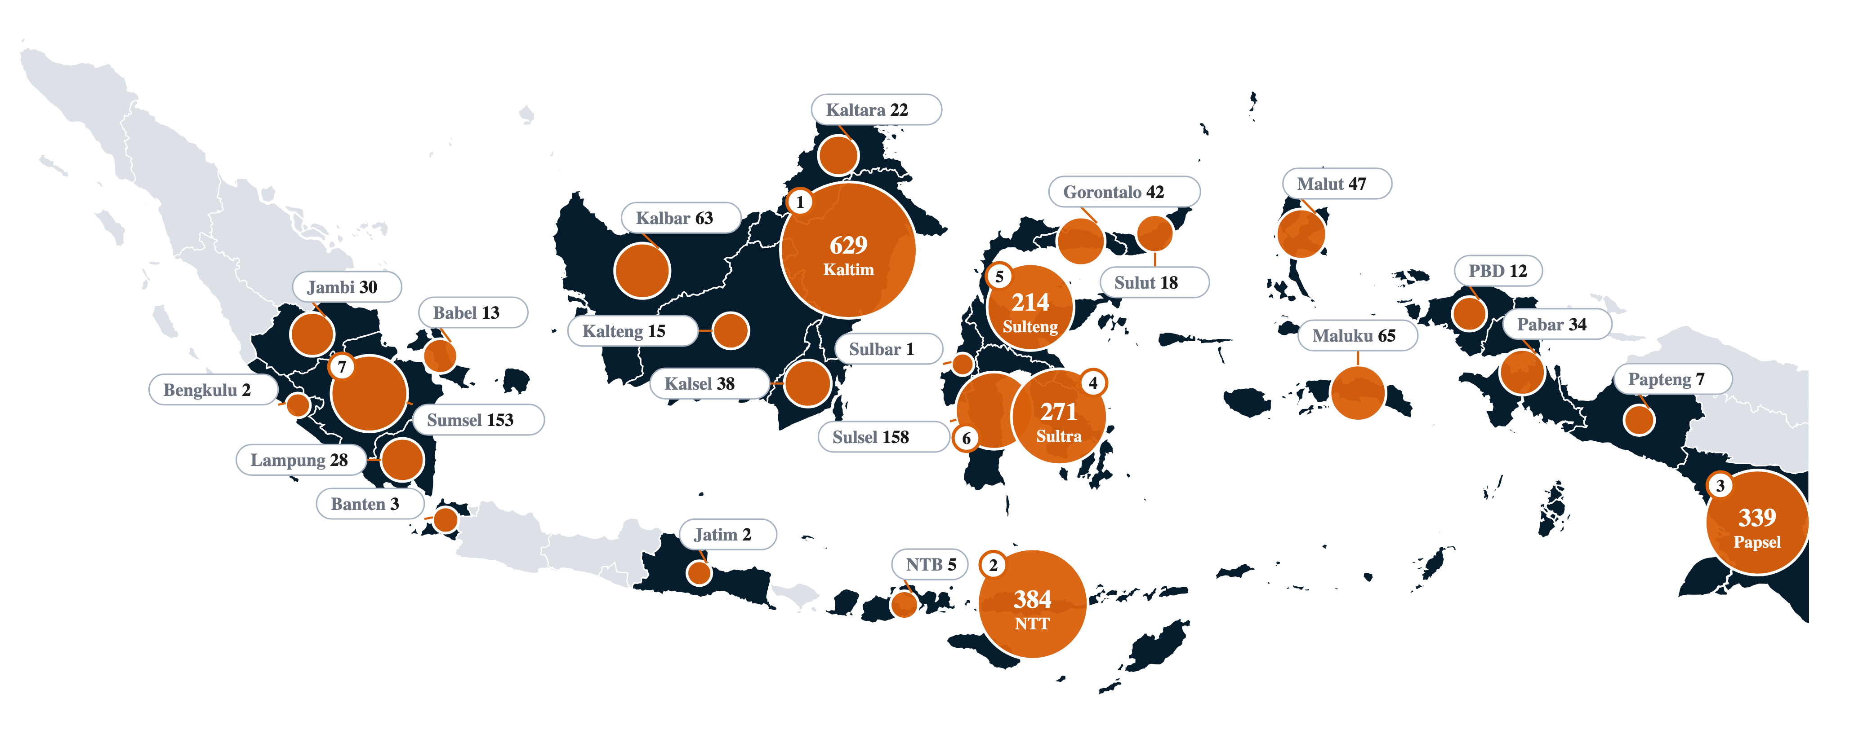
Peta Hotspot untuk Pengendalian dan Penanganan Karhutla 2026
CUT OFF DATA 27 Okt 2026, 15.00 WIB
Terbanyak di Kalimantan Timur (629 titik). Total: 2.595 titik, 10.539 ha terbakar, 1.290 ha belum padam
HOTSPOT
2.595 titik
FIRESPOT
1.141 titik
LUAS TERBAKAR
10.539 ha
BELUM PADAM
1.290 ha
PROVINSI
HOTSPOT* (titik)
FIRESPOT* (titik)
LUAS TERBAKAR* (ha)
BELUM PADAM* (ha)
1
Kalimantan Timur
629
▼25%
398
▲2%
1.826
▲608%
461
▲89%
2
Nusa Tenggara Timur
384
▲23%
90
▲80%
350
▼45%
29
▼22%
3
Papua Selatan
339
▼73%
248
▼6%
2.392
▼5%
373
▼68%
4
Sulawesi Tenggara
271
▲28%
87
▲30%
314
▲20%
79
▼17%
5
Sulawesi Tengah
214
▼5%
73
▼11%
357
▲78%
64
▼30%
6
Sulawesi Selatan
158
▲4%
40
▼5%
301
▲80%
95
▼19%
7
Sumatera Selatan
153
▲125%
51
0%
52
▼95%
35
▲52%
8
Maluku
65
▼74%
15
▼75%
443
▲89%
27
▼81%
9
Kalimantan Barat
63
▼72%
41
▼80%
445
▼59%
4
▼99%
10
Maluku Utara
47
▼80%
7
▼92%
475
▲110%
23
▼87%
Ukuran lingkaran sebanding jumlah titik panas
Provinsi dengan titik panas
Tanpa titik panas
naik dari hari sebelumnya
turun dari hari sebelumnya
*Data berdasarkan Geographic Information System (GIS) dengan satelit NASA (FIRMS: VIIRS dan MODIS).
Badan Nasional Penanggulangan Bencana | Copyright 2026
1

Slide 2
















Penanganan dan Pengendalian Karhutla per Tanggal 27 Oktober 2026
CUT OFF DATA 27 Okt 2026, 15.00 WIB
6 provinsi teratas; ±1.328 ha (54 persen) dari ±2.463 ha api 25 Okt telah padam pada 27 Okt, belum padam ±1.101 ha
HOTSPOT* (titik)
FIRESPOT* (titik)
LUAS TERBAKAR* (ha)
BELUM PADAM* (ha)
PROVINSI
25 Okt
26 Okt
27 Okt
25 Okt
26 Okt
27 Okt
25 Okt
26 Okt
27 Okt
25 Okt
26 Okt
27 Okt
Kalimantan Timur
27 SEDANG
HUJAN SEDANG
275
844
629
90
391
398
175
258
1.826
49
244
461
▲170%
▲207%
▼25%
▲38%
▲334%
▲2%
▼86%
▲47%
▲608%
▼34%
▲398%
▲89%
Nusa Tenggara Timur
17 SEDANG
HUJAN SEDANG
406
312
384
79
50
90
543
639
350
79
37
29
▲39%
▼23%
▲23%
▲84%
▼37%
▲80%
▼12%
▲18%
▼45%
▲13%
▼53%
▼22%
Papua Selatan
52 SEDANG
HUJAN SEDANG
1.176
1.278
339
330
264
248
1.074
2.511
2.392
916
1.162
373
▲56%
▲9%
▼73%
▼33%
▼20%
▼6%
▼42%
▲134%
▼5%
▲72%
▲27%
▼68%
Sulawesi Tenggara
41 SEDANG
HUJAN SEDANG
231
212
271
93
67
87
329
261
314
54
95
79
▼17%
▼8%
▲28%
▼43%
▼28%
▲30%
▼35%
▼21%
▲20%
▼23%
▲76%
▼17%
Sulawesi Tengah
40 SEDANG
HUJAN SEDANG
162
225
214
31
82
73
180
201
357
29
91
64
▲8%
▲39%
▼5%
▼63%
▲165%
▼11%
▼75%
▲12%
▲78%
▼60%
▲214%
▼30%
Sulawesi Selatan
50 SEDANG
HUJAN SEDANG
161
152
158
47
42
40
162
167
301
58
118
95
▲11%
▼6%
▲4%
▼33%
▼11%
▼5%
▼54%
▲3%
▲80%
▲26%
▲103%
▼19%
Jumlah 6 provinsi
2.411
3.023
1.995
670
896
936
2.463
4.037
5.540
1.185
1.747
1.101
naik dari hari sebelumnya
turun dari hari sebelumnya
tanpa pembanding
PM2.5 berbahaya
PM2.5 tidak sehat
prakiraan cuaca 27 Okt
*Data berdasarkan Geographic Information System (GIS) dengan satelit NASA (FIRMS: VIIRS dan MODIS).
Badan Nasional Penanggulangan Bencana | Copyright 2026
2

Slide 3





















Operasi Penanganan Karhutla per Tanggal 26 Oktober 2026
71.878 personel darat, 61 armada udara, dan OMC di 3 provinsi dengan hujan di 5 provinsi
PENANGANAN
PERSONEL PER PROVINSI
71.878
37
24
Kalteng
16.387 23%
Riau
14.837 21%
Kalbar
14.458 20%
personel darat
heli water bombing
pesawat patroli/OMC
Sumsel
12.285 17%
Kalsel
7.927 11%
Jambi
5.984 8%
MODIFIKASI CUACA
ARMADA UDARA
26 Okt
61 unit
24 patroli/CASA/OMC
37 heli water bombing
OMC DAN HUJAN
26 Okt
3 dari 3 provinsi hujan
SASARAN OMC
HASIL
Kalimantan Selatan
9
5
14 unit
Kalimantan Tengah
Gunung Mas, Katingan, Kotawaringin Timur, dll.
HUJAN
Kalimantan Tengah
2
8
10 unit
di Palangka Raya, Kotawaringin Barat, dll.
Sumatera Selatan
5
5
10 unit
Sumatera Selatan
OKI, OKU, OKU Timur, Banyuasin
Kalimantan Barat
2
7
9 unit
HUJAN
Riau
1
4
5 unit
di sebagian besar wilayah Sumatera Selatan
Jambi
1
3
4 unit
Kalimantan Selatan
Kotabaru, Hulu Sungai Selatan
HUJAN
Jawa Timur
1
1
2 unit
di Banjarmasin, Banjarbaru, Banjar, dll.
Lampung
2 unit
1
1
SEMAI OMC
26 Okt
14 sortie, 22.800 kg
Jawa Tengah
1
2 unit
2
NaCl
HASIL
Jawa Barat
1
1 unit
Kalimantan Tengah
14.400 kg
HUJAN
Papua Selatan
1 unit
9 sortie
di Palangka Raya, Kotawaringin Barat, dll.
1
Kalimantan Timur
1
1 unit
Sumatera Selatan
8.400 kg
HUJAN
1
5 sortie
di sebagian besar wilayah Sumatera Selatan
PEMILIK
BNPB 41
TNI 17
Kemenhut 1
Pemda 1
PT Sinarmas 1
Badan Nasional Penanggulangan Bencana | Copyright 2026
3

